Slide 1

Utilisation basique via URL
Présentation de l’API HTTP DE PRTG
Présenté par Mathieu Harharidis

Slide 2

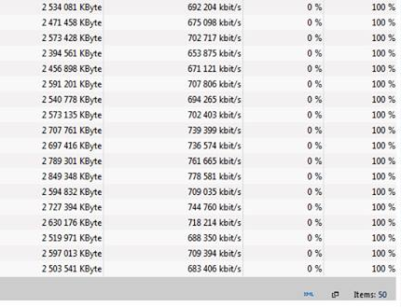
Application dans le cas du tableau PRTG
Récupération de l’url sur PRTG permettant d’afficher le tableau de monitoring de la bande passante sous forme de tableau XML (exemple pour EPZ).
URL du PRTG EPZ : https://frpars2dprtg/sensor.htm?id=14369&tabid=2
https://frpars2dprtg/api/table.xml? content=values
&sortby=-datetime
&display=extendedheaders
&graphid=0
&columns=datetime%2Cvalue_%2Ccoverage%2Cobjid%2Cbaselink
&_=1432904488785
&id=14369
&username=login Il faut penser à rajouter un login
&password=azerty1234 et password dans l’URL du script
1

Slide 3
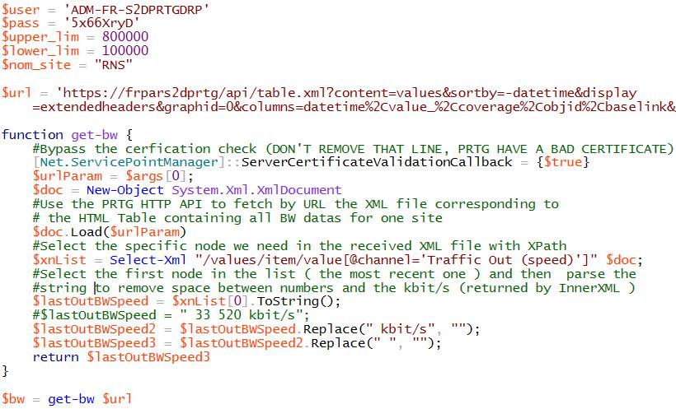
Dans le script .Net
Permet de passer le problème de certificat du nouveau PRTG
Charge le document XML via un Load par URL
Sélectionne le nœud recherché dans le document XML via XPath
2

Slide 4

Questions
38

